Slide 1
Hasító tábla
Mihály Zoltán-Zsolt

Slide 2



Hash-tábla?
A hasító táblák a tárolási/keresési probléma általános megközelítése.
Ez az előadás bemutatja a hash táblákat.

Slide 3
Mi az a Hash-tábla?
A legegyszerűbb hash-tábla egy rekordokból álló tömb.
Ez a példa 701 rekordot tartalmaz.
[ 0 ]
[ 1 ]
[ 2 ]
[ 3 ]
[ 4 ]
[ 5 ]
[ 700]
. . .
An array of records

Slide 4
Mi az a Hash-tábla?
[ 4 ]
Number 506643548
Minden rekordnak van egy speciális mezője, az úgynevezett kulcs.
Ebben a példában a kulcs egy hosszú egész szám mező, a Number.
[ 0 ]
[ 1 ]
[ 2 ]
[ 3 ]
[ 4 ]
[ 5 ]
[ 700]
. . .

Slide 5

Mi az a Hash-tábla?
[ 4 ]
Number 506643548
A szám lehet egy személy azonosítószáma, a rekord többi része pedig a személyre vonatkozó információkat tartalmaz.
[ 0 ]
[ 1 ]
[ 2 ]
[ 3 ]
[ 4 ]
[ 5 ]
[ 700]
. . .

Slide 6



Mi az a Hash-tábla?
Amikor egy hash-tábla használatban van, egyes helyek érvényes rekordokat tartalmaznak, más helyek pedig "üresek".
[ 0 ]
[ 1 ]
[ 2 ]
[ 3 ]
[ 4 ]
[ 5 ]
[ 700]
Number 281942902
Number 233667136
Number 506643548
. . .
Number 155778322

Slide 7
Tábla létrehozása
Előfeltétel: nincs.
Utófeltétel: Létrejön az üres tábla.
[ 0 ]
[ 1 ]
[ 2 ]
[ 3 ]
[ 4 ]
[ 5 ]
[ 700]
. . .

Slide 8
Tábla törlése
Előfeltétel: nincs.
Utófeltétel: törlődik a tábla.

Slide 9
Új rekord beszúrása
Előfeltétel: nincs.
Utófeltétel: az elempár bekerül a megfelelő indexre.
[ 0 ]
[ 1 ]
[ 2 ]
[ 3 ]
[ 4 ]
[ 5 ]
[ 700]
Number 281942902
Number 233667136
Number 506643548
. . .
Number 155778322

Slide 10
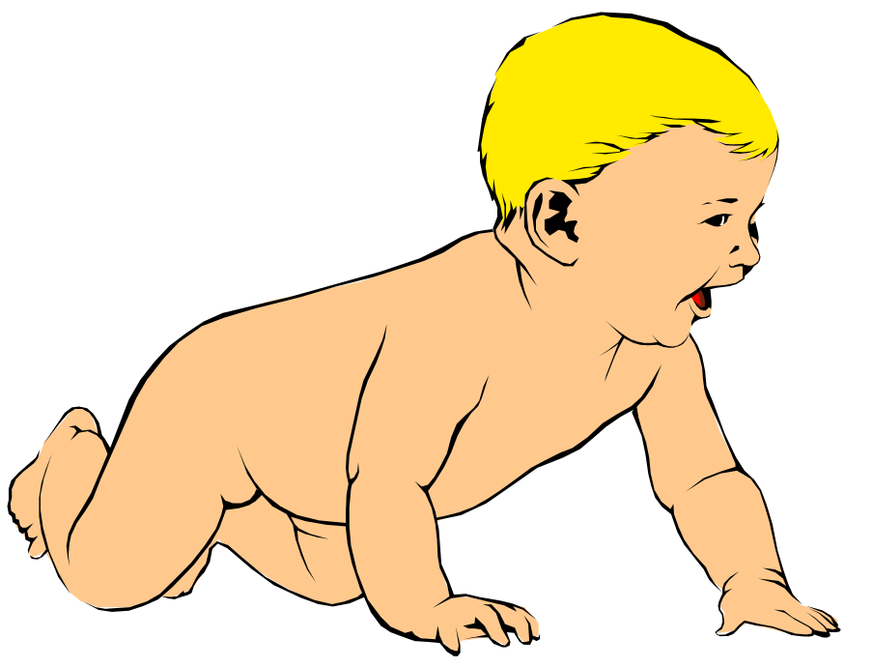
Új rekord beszúrása
Number 580625685
Új rekord beszúrásához a kulcsot valahogyan tömbindexszé kell alakítani.
Az indexet a kulcs hash-értékének nevezzük.
[ 0 ]
[ 1 ]
[ 2 ]
[ 3 ]
[ 4 ]
[ 5 ]
[ 700]
Number 281942902
Number 233667136
Number 506643548
. . .
Number 155778322

Slide 11
Új rekord beszúrása
Number 580625685
Tipikus módja egy hash-érték létrehozásának:
(Number mod 701)
Mi az (580625685 mod 701) ?
[ 0 ]
[ 1 ]
[ 2 ]
[ 3 ]
[ 4 ]
[ 5 ]
[ 700]
Number 281942902
Number 233667136
Number 506643548
. . .
Number 155778322

Slide 12
Új rekord beszúrása
Number 580625685
A hash-érték létrehozásának tipikus módja:
(Number mod 701)
3
Mi az (580625685 mod 701) ?
[ 0 ]
[ 1 ]
[ 2 ]
[ 3 ]
[ 4 ]
[ 5 ]
[ 700]
Number 281942902
Number 233667136
Number 506643548
. . .
Number 155778322

Slide 13
Új rekord beszúrása
Number 580625685
A hash-értéket az új rekord helyének meghatározására használják.
[3]
[ 0 ]
[ 1 ]
[ 2 ]
[ 3 ]
[ 4 ]
[ 5 ]
[ 700]
Number 281942902
Number 233667136
Number 506643548
. . .
Number 155778322

Slide 14
Új rekord beszúrása
A hash-értéket az új rekord helyének meghatározására használják.
[ 0 ]
[ 1 ]
[ 2 ]
[ 3 ]
[ 4 ]
[ 5 ]
[ 700]
Number 281942902
Number 233667136
Number 580625685
Number 506643548
. . .
Number 155778322

Slide 15

Ütközések
Number 701466868
Itt van egy másik új rekord, amelyet be kell illeszteni, 2 hash-értékkel.
My hash
value is [2].
[ 0 ]
[ 1 ]
[ 2 ]
[ 3 ]
[ 4 ]
[ 5 ]
[ 700]
Number 281942902
Number 233667136
Number 580625685
Number 506643548
. . .
Number 155778322

Slide 16
Ütközések
Number 701466868
Ezt hívják ütközésnek, mert a [2]-ben már van egy másik érvényes rekord.
Mivel listával van implementálva a hasító tábla, beszúrjuk az eredeti rekord után.
[ 0 ]
[ 1 ]
[ 2 ]
[ 3 ]
[ 4 ]
[ 5 ]
[ 700]
Number 701466868
Number 281942902
Number 233667136
Number 580625685
Number 506643548
. . .
Number 155778322

Slide 17
Ütközések
Ezt hívják ütközésnek, mert a [2]-ben már van egy másik érvényes rekord.
Az új rekord a következő
az üres helyre.
[ 0 ]
[ 1 ]
[ 2 ]
[ 3 ]
[ 4 ]
[ 5 ]
[ 700]
Number 281942902
Number 233667136
Number 580625685
Number 506643548
. . .
Number 155778322

Slide 18

Kvíz
A kulcshoz csatolt adatok viszonylag gyorsan megtalálhatók.
Hová kerülne ebben a táblázatban, ha nincs ütközés? Használd a személyi számodat(CNP) vagy más kedvenc számodat.
[ 0 ]
[ 1 ]
[ 2 ]
[ 3 ]
[ 4 ]
[ 5 ]
[ 700]
Number 281942902
Number 233667136
Number 580625685
Number 506643548
. . .
Number 155778322

Slide 19
Kulcs keresése
Előfeltétel: Nincs.
Utófeltétel: Visszatéríti az adott elemet vagy egy semleges értéket, hogyha nem létezik ez az elem a táblában.
[ 0 ]
[ 1 ]
[ 2 ]
[ 3 ]
[ 4 ]
[ 5 ]
[ 700]
Number 281942902
Number 233667136
Number 506643548
Number 155778322

Slide 20
Kulcs keresése
Number 580625685
A kulcshoz csatolt adatok viszonylag gyorsan megtalálhatók.
[ 0 ]
[ 1 ]
[ 2 ]
[ 3 ]
[ 4 ]
[ 5 ]
[ 700]
Number 281942902
Number 233667136
Number 580625685
Number 506643548
. . .
Number 155778322

Slide 21
Kulcs keresése
Number 580625685
Számítsa ki a hash-értéket.
Ellenőrizze a tömbnek ezt a helyét a kulcshoz.
My hash
value is [3].
Not me.
[ 0 ]
[ 1 ]
[ 2 ]
[ 3 ]
[ 4 ]
[ 5 ]
[ 700]
Number 281942902
Number 233667136
Number 580625685
Number 506643548
. . .
Number 155778322

Slide 22
Kulcs keresése
Number 580625685
Ha az elemet megtalálta, az információ átmásolható a szükséges helyre.
My hash
value is [3].
Yes!
[ 0 ]
[ 1 ]
[ 2 ]
[ 3 ]
[ 4 ]
[ 5 ]
[ 700]
Number 281942902
Number 233667136
Number 580625685
Number 506643548
. . .
Number 155778322

Slide 23
Rekord törlése
Előfeltétel: Létezzen a megadott elem a táblában.
Utófeltétel: Az adott elem ki lesz törölve a táblából.
[ 0 ]
[ 1 ]
[ 2 ]
[ 3 ]
[ 4 ]
[ 5 ]
[ 700]
Number 281942902
Number 233667136
Number 506643548
. . .
Number 155778322

Slide 24
Rekord törlése
A rekordok egy hash-táblából is törölhetők.
Please
delete me.
[ 0 ]
[ 1 ]
[ 2 ]
[ 3 ]
[ 4 ]
[ 5 ]
[ 700]
Number 281942902
Number 233667136
Number 580625685
Number 506643548
Number 701466868
. . .
Number 155778322

Slide 25
Rekord törlése
A rekordok egy hash-táblából is törölhetők.
A helyet azonban nem szabad közönséges "üres helyként" hagyni, mivel az zavarhatja a kereséseket.
[ 0 ]
[ 1 ]
[ 2 ]
[ 3 ]
[ 4 ]
[ 5 ]
[ 700]
Number 281942902
Number 233667136
Number 580625685
Number 701466868
. . .
Number 155778322

Slide 26
Rekord törlése
A rekordok egy hash-táblából is törölhetők.
A helyet azonban nem szabad közönséges "üres helyként" hagyni, mivel az zavarhatja a kereséseket.
A helyet valamilyen speciális módon meg kell jelölni, hogy a keresés megállapíthassa, hogy a hely korábban tartalmazott valamit.
[ 0 ]
[ 1 ]
[ 2 ]
[ 3 ]
[ 4 ]
[ 5 ]
[ 700]
Number 281942902
Number 233667136
Number 580625685
Number 701466868
. . .
Number 155778322

Slide 27
Összefoglaló
A hasító táblák kulcsokkal ellátott rekordok gyűjteményét tárolják.
Egy rekord helye a rekord kulcsának hash-értékétől függ.
Ha ütközés történik, a listába push back-eljük az új elemet.
Egy adott kulcs keresése általában gyors.
Ha egy elemet törölnek, a helyet speciális módon kell megjelölni, hogy a keresések tudják, hogy a helyet korábban használták.

Slide 28
Egész szám to Római szám
Például a 2-t római számmal II-nek írjuk, csak két egyes összeadva. A 12-t XII-ként írjuk, ami egyszerűen X + II. A 27-es számot XXVII-nek írjuk, ami XX + V + II.
A római számokat általában balról jobbra írják a legnagyobbtól a legkisebbig. A négyes számjegye azonban nem IIII. Ehelyett a négyes számot IV-nek írjuk. Mivel az egyes az öt előtt van, kivonjuk, így négyet kapunk. Ugyanez az elv érvényes a kilences számra, amelyet IX-nek írunk.

Slide 29
Egész szám to Római szám
Hat esetben használunk kivonást:
- Az I-t az V (5) és az X (10) elé lehet tenni, így 4 és 9 lesz belőle.
- Az X-t az L (50) és a C (100) elé lehet tenni, hogy 40 és 90 legyen.
- C-t D (500) és M (1000) elé lehet tenni, hogy 400 és 900 legyen.

Slide 30
Egész szám to Római szám
1. Példa:
  Szám = 3
  Kimenet: "III
  Magyarázat: A 3 számot 3 egyesnek ábrázoljuk.

Slide 31
Egész szám to Római szám
2. példa:
  Bevitel: number = 1994
  Kimenet: "MCMXCIV"
  Magyarázat: M = 1000, CM = 900, XC = 90 és IV = 4.
  Korlátozások:
  1 <= szám <= 3999

Slide 32

Köszönöm a figyelmet
Q&A

